Slide 1
Chào mừng quý thầy cô đến dự giờ

Slide 2
Kiểm tra bài cũ Thực vật cần gì để sống?
Câu hỏi:
Em hãy nêu những điều kiện để cây sống và phát triển bình thường?
Trả lời:
Thực vật cần nước, không khí, ánh sáng và chất khoáng để duy trì sự sống .

Slide 3
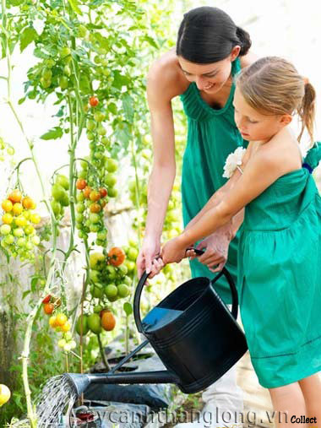
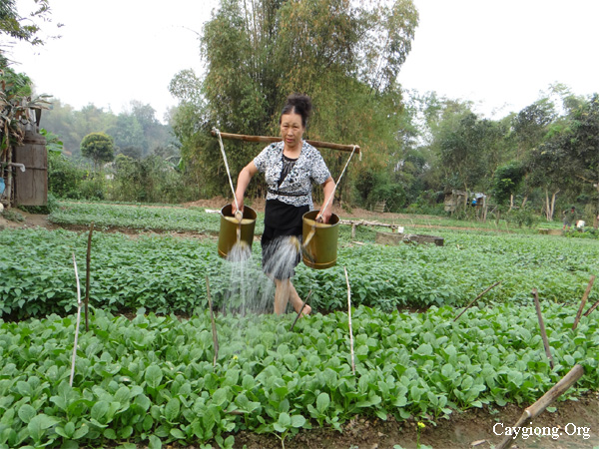
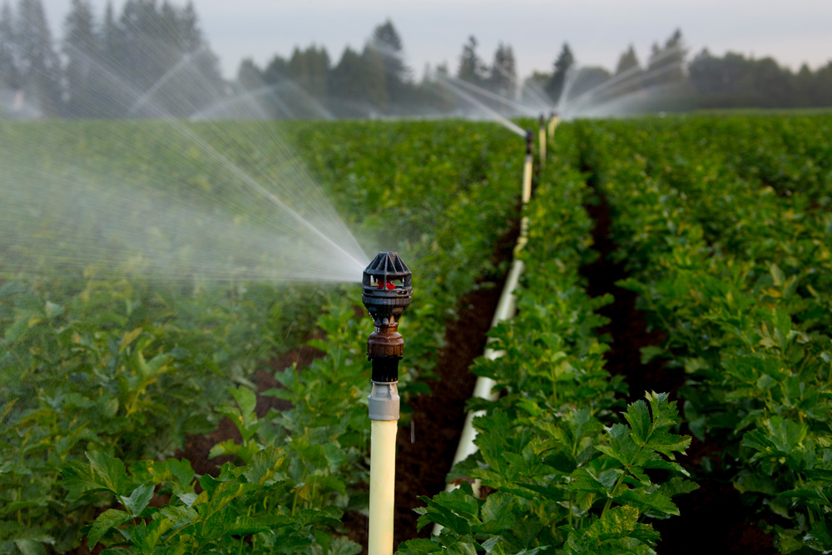
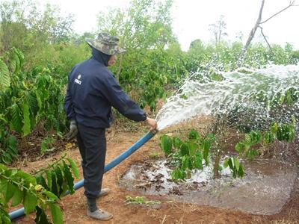

Slide 4
Bài 58 : Nhu cầu nước của thực vật

Slide 5
Hoạt động 1:
I.Tìm hiểu nhu cầu nước của các loài thực vật khác nhau :
Phân loại các nhóm cây theo nhu cầu về nước :
a) Nhóm cây sống dưới nước .
b) Nhóm cây sống trên cạn chịu được khô hạn.
c) Nhóm cây sống trên cạn ưa ẩm ướt .
d) Nhóm cây sống cả trên cạn và dưới nước

Slide 6
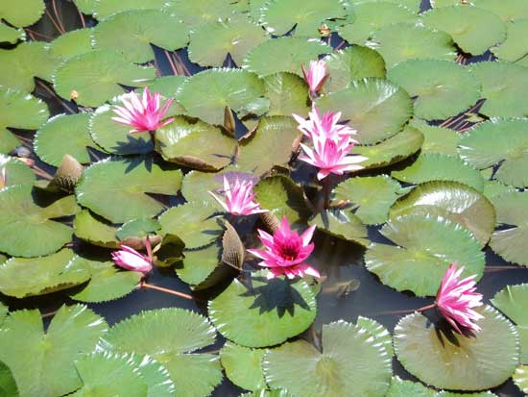
Nhóm cây sống dưới nước
Cây hoa súng

Slide 7
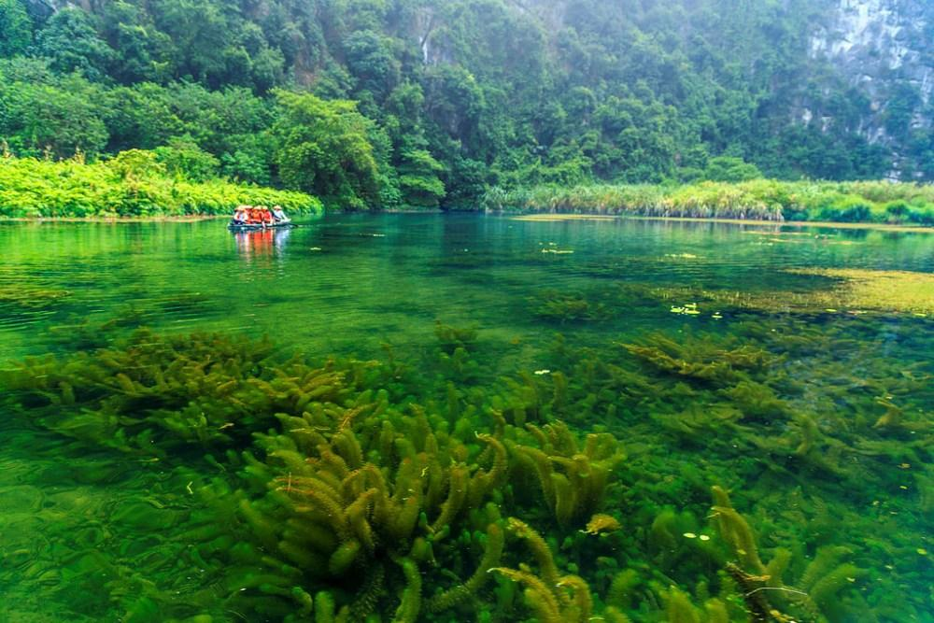
Nhóm cây sống dưới nước
Cây rong

Slide 8
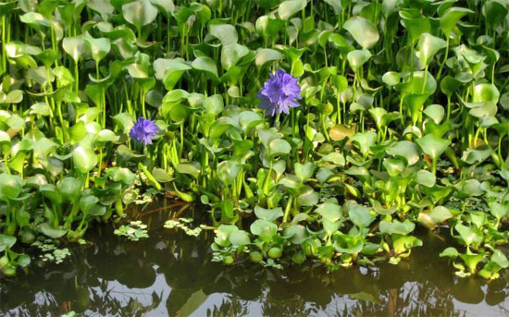
Nhóm cây sống dưới nước
Cây bèo tây

Slide 9
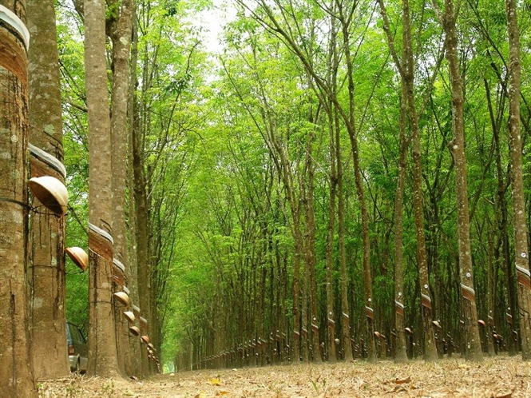
Nhóm cây sống trên cạn chịu được khô hạn
Cây cao su

Slide 10
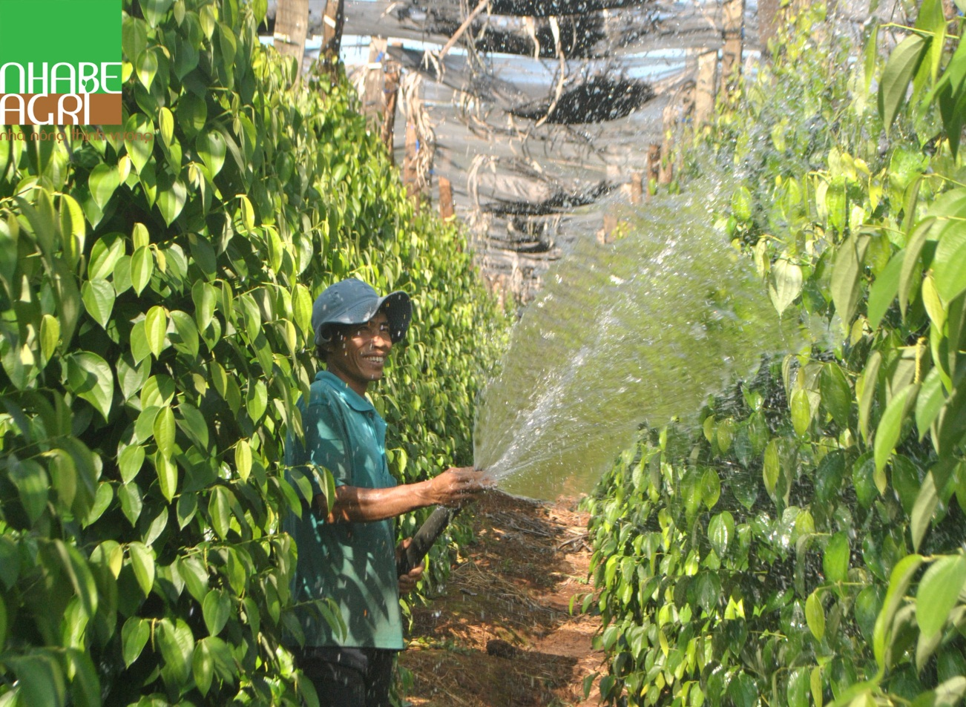
Nhóm cây sống trên cạn chịu được khô hạn
Cây cà phê
Cây tiêu

Slide 11
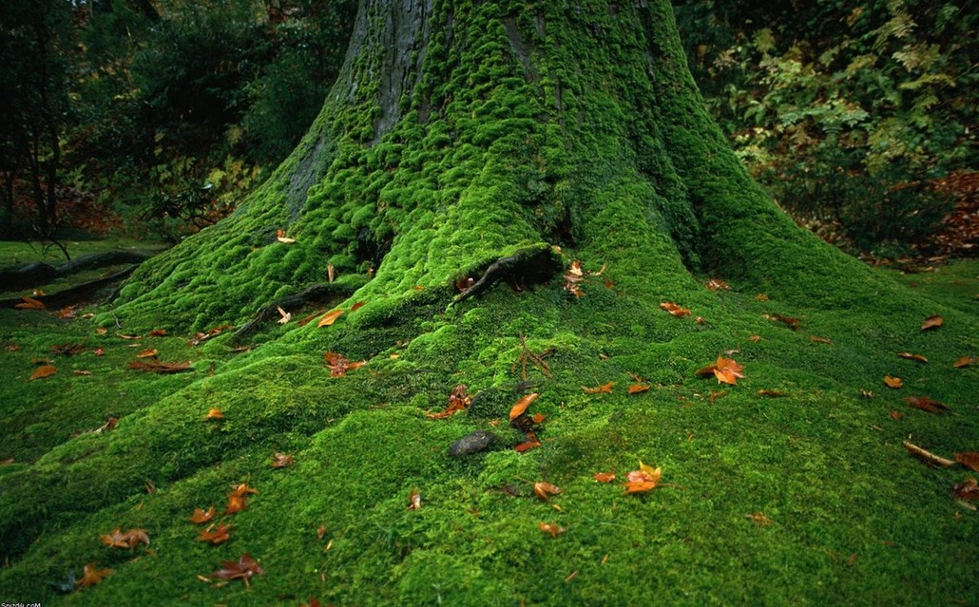
Nhóm cây sống trên cạn ưa ẩm ướt
Cây rêu

Slide 12
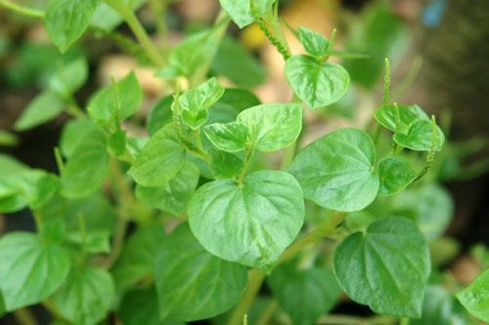
Nhóm cây sống trên cạn ưa ẩm ướt
Cây càng cua

Slide 13
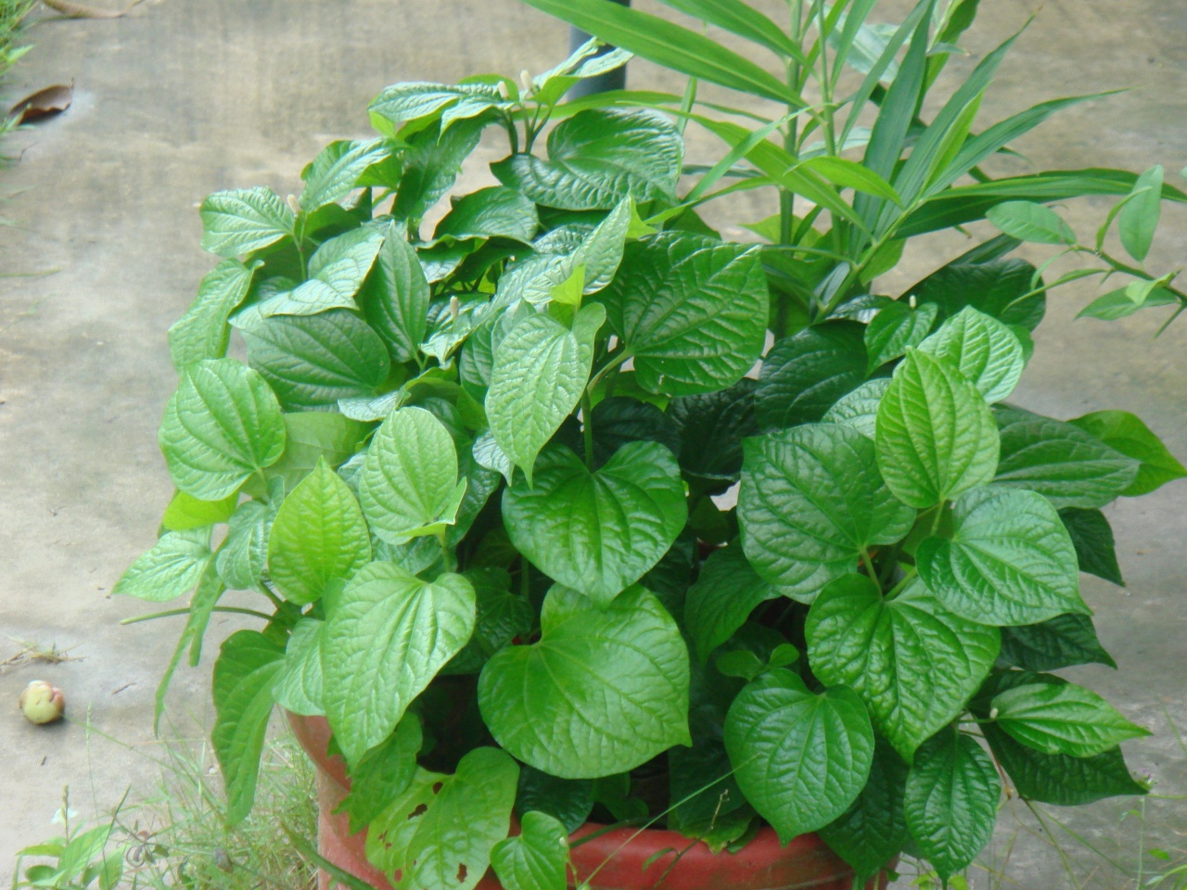
Nhóm cây sống trên cạn ưa ẩm ướt
Cây lá lốt

Slide 14
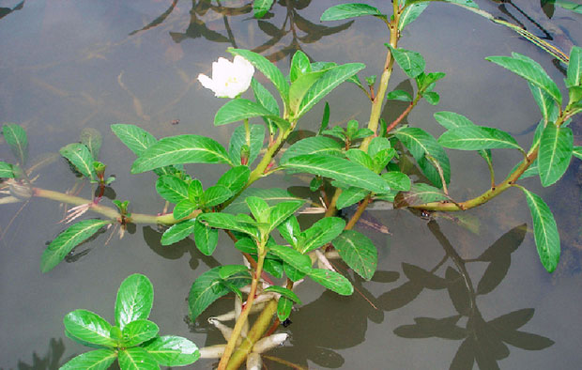
Nhóm cây sống cả trên cạn và dưới nước
Cây rau dừa

Slide 15
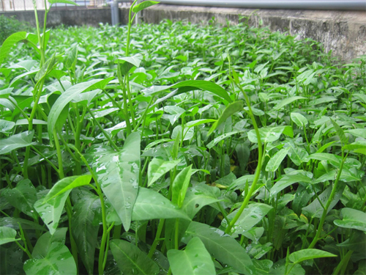
Nhóm cây sống cả trên cạn và dưới nước
Cây rau muống

Slide 16
Kết luận:
Các loài cây khác nhau có nhu cầu
về nước khác nhau .Có cây ưa ẩm
ướt có cây chịu được khô hạn.

Slide 17
Hoạt động 2:
II/Tìm hiểu nhu cầu về nước của một số cây ở những giai đoạn phát triển khác nhau và ứng dụng trong trồng trọt .

Slide 18
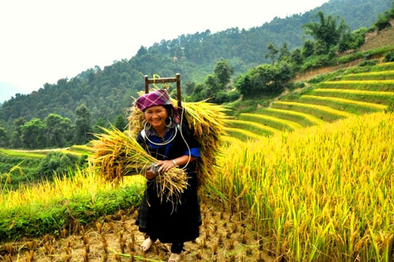
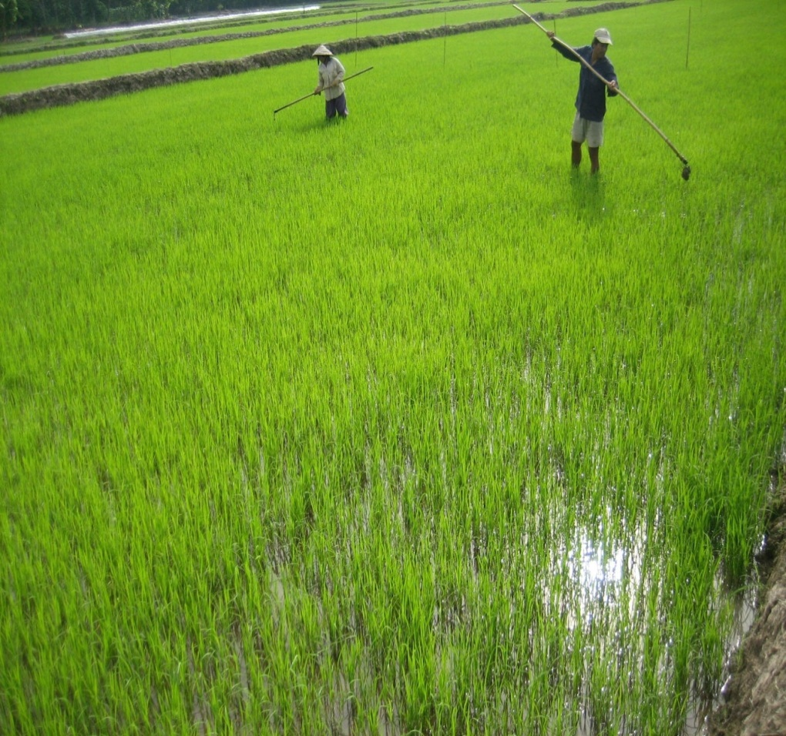
1
2
Câu hỏi: Cây lúa cần nhiều nước vào lúc nào?
Trả lời:
+ Khi mới cấy, đẻ nhánh, làm đòng cần nhiều nước
+ Lúa bắt đầu chín cần ít nước

Slide 19
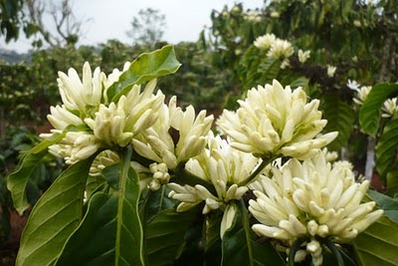
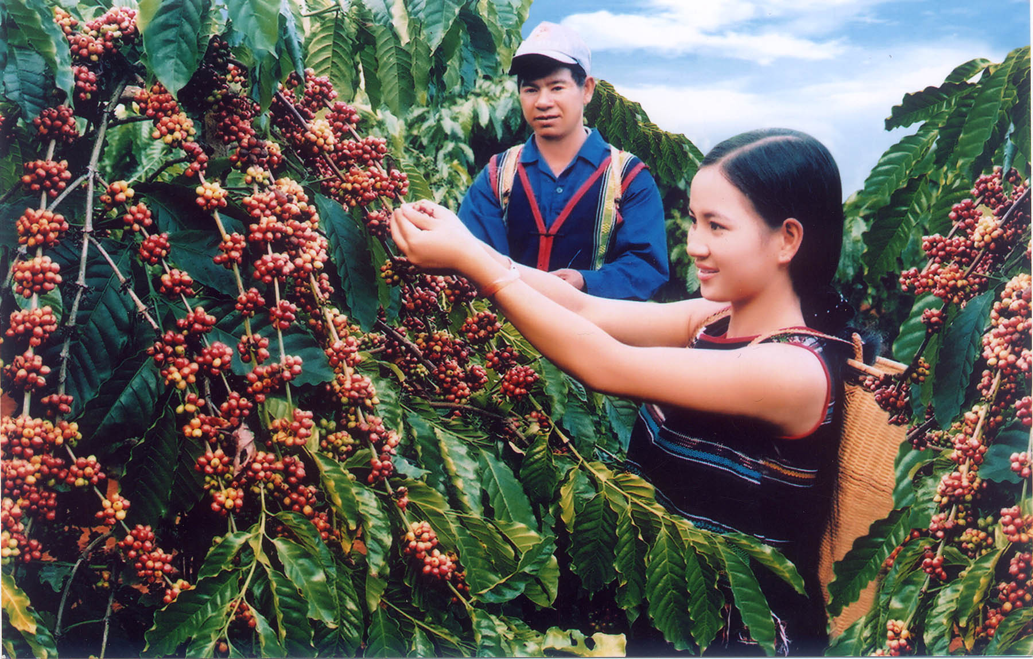
3
4
Câu hỏi: Cây cà phê cần nhiều nước vào lúc nào?
Trả lời: + Cây cà phê cần nhiều nước khi chuẩn bị ra hoa, khi cây phát triển, nuôi quả.
+ Giai đoạn quả chín thì cần ít nước

Slide 20
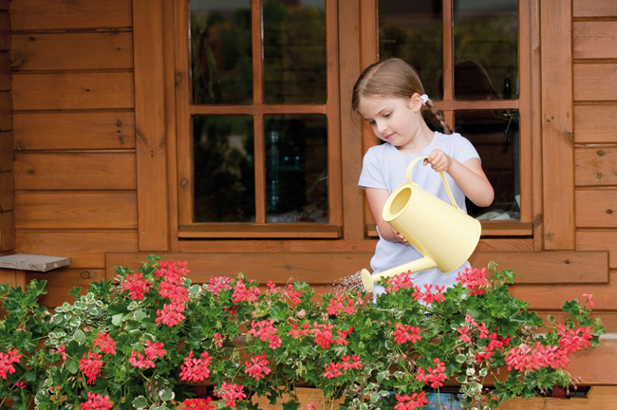
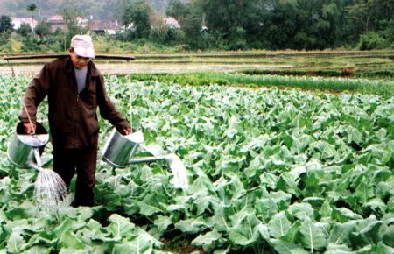
5
6
Câu hỏi: Đối với cây rau, cây hoa thì nhu cầu về nước như thế nào?
Trả lời: Đối với cây rau và cây hoa thì cần phải tưới nước thường xuyên

Slide 21
Cùng một loại cây, trong những giai đoạn phát triển khác nhau cần những lượng nước khác nhau. Ngoài ra khi thời tiết thay đổi, nhu cầu về nước của cây cũng thay đổi. Vào những ngày nắng nóng, lá cây thoát nhiều hơi nước hơn nên nhu cầu nước của cây cũng cao hơn.

Slide 22
Củng cố kiến thức
Câu 1: Nhu cầu nước của các loài thực vật như thế nào?
A. Giống nhau
B. Khác nhau
Câu 2: Ở những giai đoạn phát triển khác nhau của cây thì cây cần nước như thế nào?
A. Giống nhau
B. Khác nhau

Slide 23
Câu 3: Cây ở thời kì đang sinh trưởng, phát triển và cây ở thời kì thu hoạch thì thời kì nào cần nhiều nước hơn?
A. Thời kì đang sinh trưởng, phát triển
B. Thời kì thu hoạch
Câu 4: Khi thời tiết thay đổi, nhu cầu về nước của cây thay đổi như thế nào?
-Khi thời tiết thay đổi, nhất là khi trời nắng nhiệt độ ngoài trời tăng cao ,lá cây thoát nhiều hơi nước hơn nên nhu cầu nước của cây cũng cao hơn. Vì thế cũng cần phải tưới nhiều nước cho cây hơn.

Slide 24
Dặn dò
Học phần ghi nhớ
Chuẩn bị - Bài 59 : Nhu cầu chất khoáng của thực vật

Slide 25
XIN CẢM ƠN SỰ THEO DÕI CỦA CÁC THẦY CÔ VÀ CÁC EM HỌC SINH!

